Slide 1
Комплекс задач складання плану перевезень продукції
Виконав: ст. гр. ІС-81 Воротілін В.В.
ст. гр. ІС-81 Головня І.А.
Керівник ДП: к.т.н., доц. Жданова О.Г.

Slide 2
Мета та призначення ДП
Метою комплексу задач є зменшення сумарних витрат на перевезення продукції та збитків, пов’язаних із неврахуванням пріоритетів замовлень.
Призначенням комплексу задач є забезпечення логіста засобами автоматизованого створення плану перевезень продукції з мінімальними сумарними витратами.

Slide 3
Основні задачі
складання плану перевезень малогабаритної продукції
складання плану перевезень із урахуванням вантажомісткості транспортних засобів та визначення необхідної кількості транспортних засобів
складання плану перевезень із урахуванням вантажомісткості та обмеженої кількості транспортних засобів та пріоритетів замовлень

Slide 4
Основні задачі
У свою чергу для кожної із цих задач необхідно розглянути наступні підзадачі:
розподілення клієнтів між транспортними засобами
складання маршрутів для транспортних засобів відповідно до виконаного розподілення

Slide 5
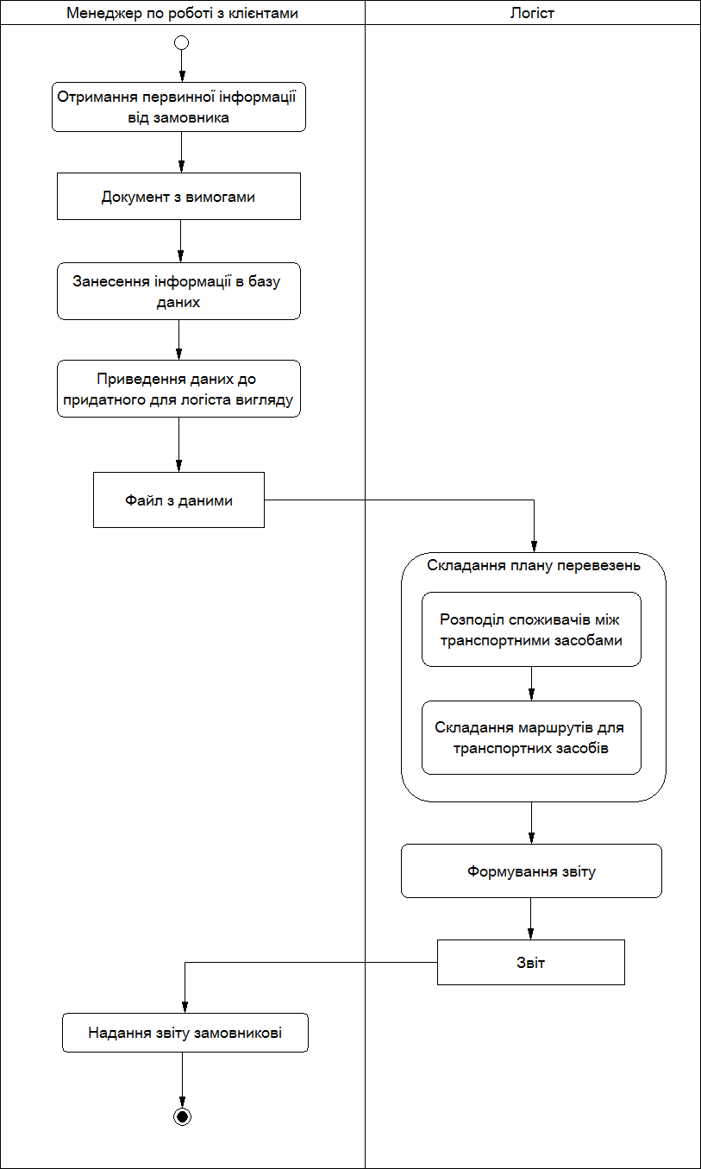
Діаграма діяльності

Slide 6
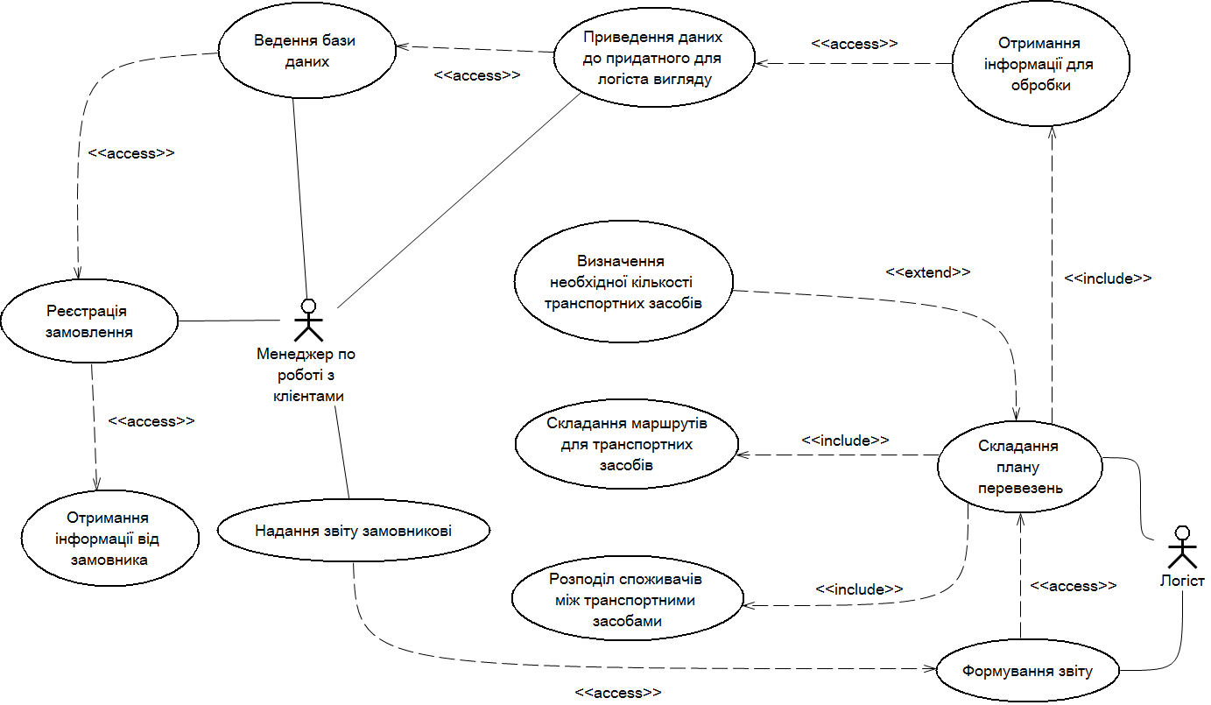
Діаграма варіантів використання

Slide 7
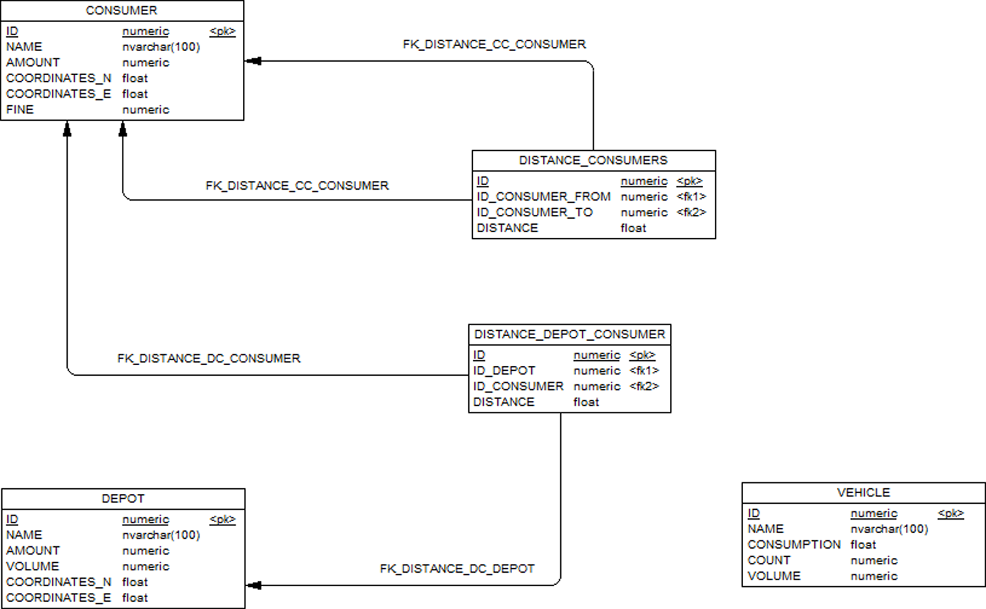
Структура бази даних

Slide 8
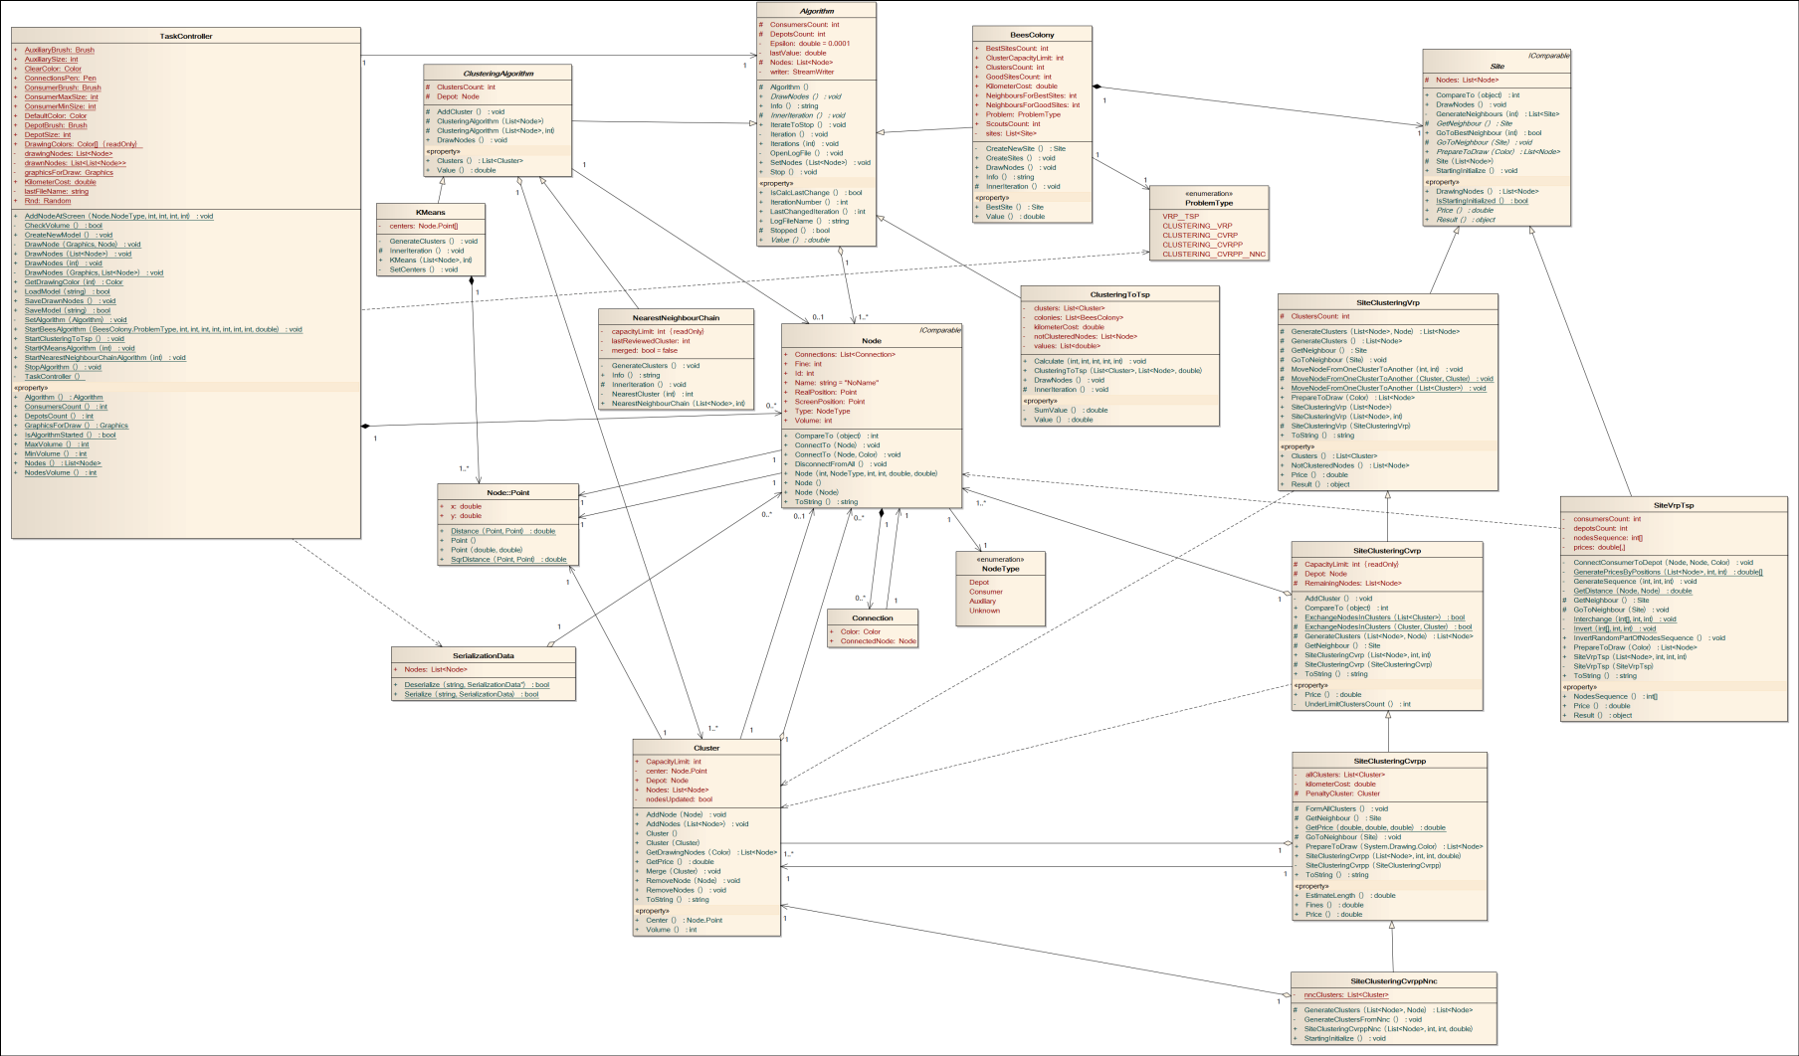
Діаграма класів

Slide 9
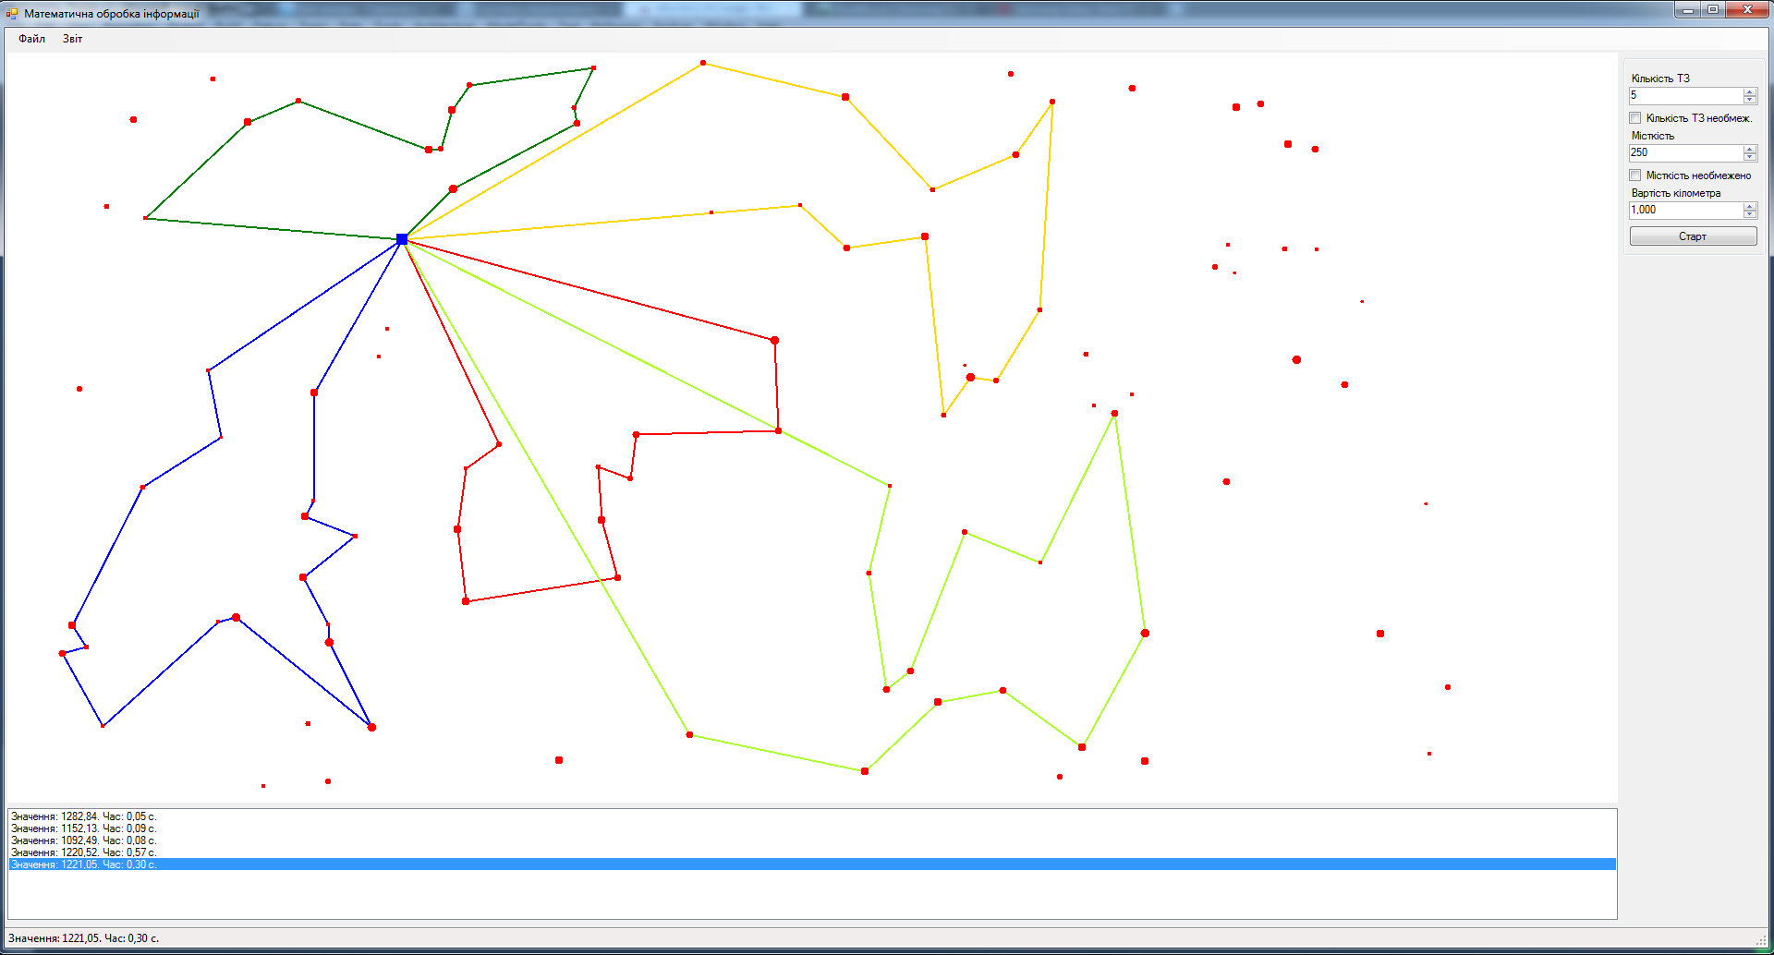
Екранні форми

Slide 10
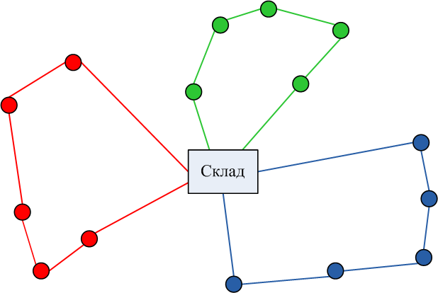
Задача маршрутизації транспортних засобів

Slide 11
Підходи до розв’язання ЗМТЗ
зведення до задачі комівояжера
2-етапний метод
розподіл клієнтів між транспортними засобами (кластеризація вершин графу)
побудова маршрутів для усіх транспортних засобів відповідно до проведеного розподілу (задача комівояжера для кожного кластеру)

Slide 12
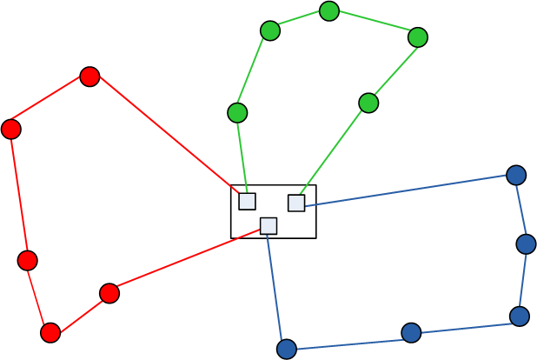
Підходи до розв’язання ЗМТЗ
зведення до задачі комівояжера

Slide 13
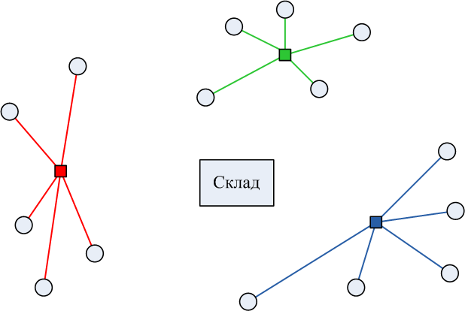
Підходи до розв’язання ЗМТЗ
2-етапний метод

Slide 14
Підходи до розв’язання ЗМТЗ
2-етапний метод

Slide 15
Реалізовані алгоритми розв’язання ЗМТЗ
зведення ЗК та розв’язання її бджолиним алгоритмом
2-етапний метод із застосування бджолиного алгоритму кластеризації
2-етапний метод із застосуванням методу k-середніх у якості першого етапу

Slide 16
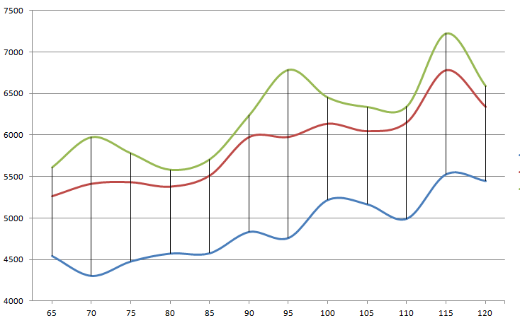
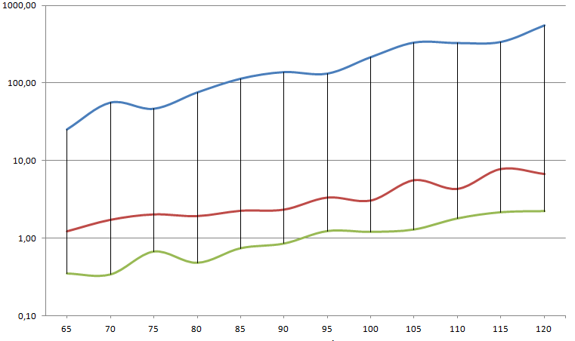

Порівняння ефективності алгоритмів для ЗМТЗ
затрачений час
розв’язок
кількість споживачів
кількість споживачів

Slide 17
ЗМТЗ з урахуванням вантажомісткості
Основні відмінності:
вантажомісткість транспортних засобів є обмеженою
кількість необхідних транспортних засобів невідома
Підходи до розв’язання:
2-етапний метод
бджолиний алгоритм кластеризації
алгоритм ланцюга найближчого сусіда у якості першого етапу

Slide 18
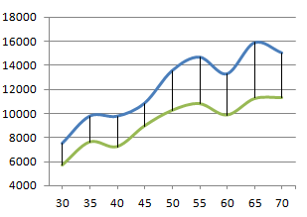
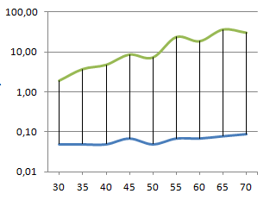
Порівняння ефективності алгоритмів для ЗМТЗ з урахуванням вантажомісткості
розв’язок
затрачений час
кількість споживачів
кількість споживачів

Slide 19
ЗМТЗ з урахуванням вантажомісткості та пріоритетів замовлень
Основні відмінності:
вантажомісткість транспортних засобів є обмеженою
кількість наявних транспортних засобів недостатня для обслуговування
введені штрафи за нетермінове виконання
Критерії ефективності:
мінімізація сумарної довжини маршрутів
мінімізація витрат на виплату штрафів

Slide 20
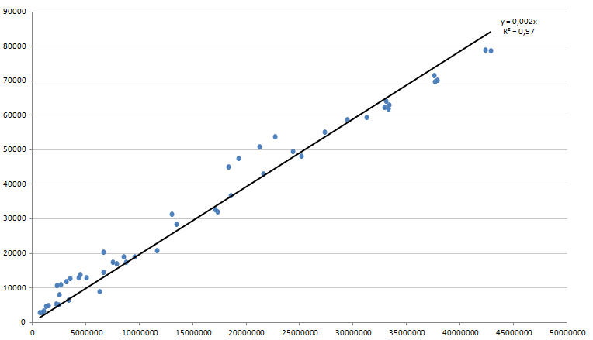
Скаляризація цільової функції
оцінка довжини маршруту у кластері за сумарною квадратичною відстанню точок кластерів від його центру
довжина маршруту
y = 0.002 x
сумарна квадратична відстань точок кластеру до центру

Slide 21
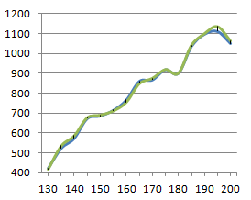
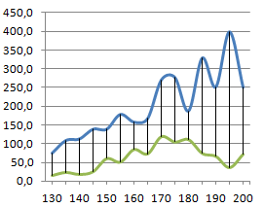

Порівняння ефективності алгоритмів для ЗМТЗ з урахуванням вантажомісткості та пріоритетів замовлень
розв’язок
затрачений час
кількість споживачів
кількість споживачів

Slide 22
Висновок

Slide 23
Дякуємо за увагу!
Виконав: ст. гр. ІС-81 Воротілін В.В.
ст. гр. ІС-81 Головня І.А.
Керівник ДП: к.т.н., доц. Жданова О.Г.

